Slide 1
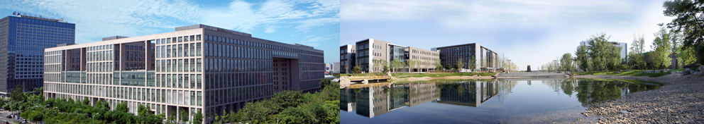
数理逻辑-课程简介
马 帅
北航计算机学院
13701068603
dfma@buaa.edu.cn
吕江花
计算机学院

Slide 2
教师
吕江花
软件开发环境国家重点实验室 北航新主楼G1135
Tel：82317643
Email：jhlv@nlsde.buaa.edu.cn, jhlv@buaa.edu.cn
研究方向：软件形式化、软件自动化、安全攸关系统可信性研究。主要包括航空任务电子系统、航天器的可靠性验证研究、互联网⁺社会应用系统研究等。
助教：北航新主楼G1136
孙梅莹博士后
李勤勇博士

Slide 3
数理逻辑
逻辑
研究思维形式及其推理规律的学科，探索、阐述
和确立有效推理原则
数理逻辑
用数学方法研究逻辑称为数理逻辑
即用数学符号体系研究逻辑，故又称之为
符号逻辑
Notes:
思维的形式：概念判断和推理

Slide 4
推理
从前提推出结论
例
前提：函数f(x)在闭区间[a,b]是连续的
f(a)和f(b)符号相反
结论：在a，b间存在一c，使f(c) = 0
数理逻辑中的推理不涉及前提和结论的具体内容，而是研究前提和结论之间的形式关系 。

Slide 5
形式关系
例
前提：a =0 或 a < 0
a ≠ 0
结论: a < 0
前提：A 或Ｂ
非Ａ
结论：Ｂ

Slide 6
形式系统
为了研究推理，研究前提和结论之间的形式关系，需建立称之为逻辑演算的形式系统。
形式系统
形式符号
形成规则和变形规则

Slide 7
形式符号
命题符号：命题是具有真假意义的句子。命题符号是无穷序列的形式符号，一般用小写英文字母表示。p ，q， r，…
个体符号：a, b ,c, …
函数符号：f，g，h,…
谓词符号：表示个体具有的性质和个体间关系。一般用大写字母表示。P, Q, R,…
逻辑符号：¬，∨，∧，→，↔ ，…
约束符号：∀，∃
辅助符号： （ ，）

Slide 8
集合
定义：一些对象聚集为一个整体，称为集合，这些对象称为集合的元素。
元素与集合的关系
a是集合S的元素，记为a ∈ S
a不是集合S的元素，记为a ∉ S
集合的特点：唯一性、无序性、确定性
集合的表示：
空集：∅
有穷集合：枚举法，S={x₁, x₂, …, x_{n}}
无穷集合：描述法{ x | x是自然数}

Slide 9
集合的外延/内涵
外延原则与概括原则
外延原则：一个集合由它的元素唯一地确定。
概括原则：每一性质产生一个集合。
集合外延
集合所包含的元素全体。
集合内涵
集合元素所共有的性质。
示例-非负偶数集合
外延—{ 0, 2, 4 , …}
内涵—{x | x是被2整除的自然数 }

Slide 10
集合的关系
包含关系：
如果集合A的元素都是集合B的元素，则称A为B的子集，记为A ⊆ B
真包含关系：A ⊂ B
不包含关系：A ⊄ B
等价关系：
如果集合A和集合B包含相同元素，则称A和B相等，记为A=B

Slide 11
集合的操作
集合的并：A ∪ B
{x | x ∈ A或者x ∈ B}
集合的交：A ∩ B
{x | x ∈ A并且x ∈ B}
集合的差：A – B 或者 A \ B
{x | x ∈ A并且x ∉ B}
集合的笛卡尔积： A × B
{(x, y) | x ∈ A, y ∈ B}
集合的势：
元素个数|A|

Slide 12
函数
设A是定义域，B是值域，如果对于A中每个元素x，都有B中唯一元素y与之对应，则称A到B上对应关系为函数(映射)。A称为该函数的定义域，B称为该函数的值域。若该函数命名为f，则f记作：
f：A→B
若f是从A^{n}到B的函数，则称f为A上的n元函数，也称 f为A上的n元运算。
f：A×A×…×A → B

Slide 13
函数
序列全体A^{n} = A×A×…×A
A^{n} = {(x₁, x₂, …, x_{n}) | x_{i}∈A}
A={0, 1}
A³ ={0, 1}³={(0, 0, 0), (0, 0, 1), (0, 1, 0), (0, 1, 1)
(1, 0, 0), (1, 0, 1), (1, 1, 0), (1, 1, 1)}

Slide 14
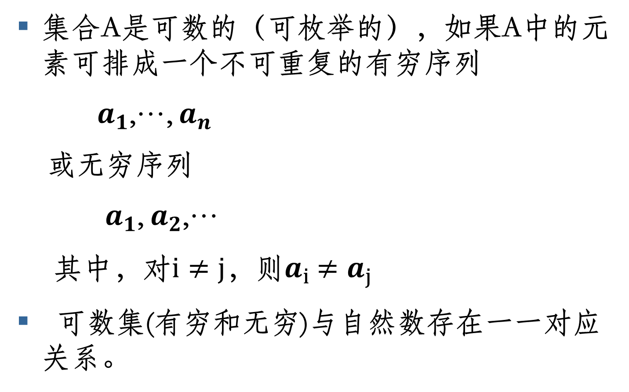
可数（可枚举）
集合A是可数的（可枚举的），如果A中的元素可排成一个不可重复的有穷序列
$a_{1}$,…, $a_{n}$
或无穷序列
$a_{1}$, $a_{2}$,…
其中，对$i≠j$，则$a_{i}$ $≠a_{j}$
可数集(有穷和无穷)与自然数存在一一对应关系。

Slide 15
可数（可枚举）
例：集合A是由a，b，c（或n个）符号构成的元素组成的集合，则A中的元素可以排成一个序列
ε, a, b, c, aa, ab, ac, ba, bb, bc, ca, cb, cc, aaa, aab, aac,
aba, abb, abc, …
故A是可数的。
若A，B是可数集，则A × B也是可数的。
若A是可数的，则 A × A × … × A是可数的。
逻辑演算中所有公式集是可数的。

Slide 16
归纳定义与归纳证明
归纳定义：定义集合的一种方法。
给出若干规则用于生成集合中的元素；
再说明只有由这些规则生成的对象才是这个
集合中的元素。
归纳证明：证明集合中的元素具有某个性质。

Slide 17
归纳定义
例：自然数集合 N的归纳定义
（1）0∈N
（2）对于任何n，如果n∈N，n ' 是n的唯一后继， 则n' ∈N
（3）只有由(有限次使用)上述（1）和（2）生成的n∈N

Slide 18
归纳证明
归纳法证明
设R是一个性质，R(x)表示x有R性质。
归纳证明步骤
归纳基础
R(0)
归纳假设
对于任何k∈N, R(k);
证明
R(k');
归纳结论
对于任何n∈N，R(n)。

Slide 19
地位
数理逻辑是计算机专业的理论基础；
集合论、图论、代数系统、形式语言与自动机理论
数字逻辑、计算机组成原理
数理逻辑是重要的理论工具
建立逻辑形式系统，严格地建立理论体系。
数字逻辑、计算机组成系统设计
软件可靠性与安全性证明与验证
安全攸关软件设计

Slide 20
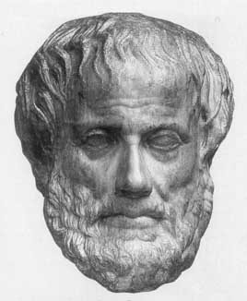
史前时期
古代希腊最伟大的哲学家，古典形式逻辑的创始人；
在命题中引进了主谓项的变元，建立了三段论的理论；
在逻辑史上第一次应用了形式化、公理化的的演绎系统，开创了逻辑的形式化研究；
构造了模态三段论系统，开创了模态逻辑的研究；
在《工具论》中，总结了正确的推理方法，建立了形式逻辑；在《分析篇》提出公理学理论的基础。
亚里士多德(Aristotle，公元前384—322)
Notes:
举一个三段论的例子;他把命题分为 3种：①实然命题的形式是，"a是b"；②必然命题的形式是，"a必然是b"；③偶然命题的形式是，"a偶然是b"。后两者属于模态命题

Slide 21
传统逻辑
传统逻辑主要是指亚里士多德逻辑
经过中世纪的演变一直沿用到十九世纪;
在中世纪被认为金科玉律、完美元缺;
到了十九世纪，它的缺点突出，急需改革。
传统逻辑主要缺点：
传统逻辑所讨论的子句仅限于主宾式语句，分成四种：
全称肯定A：Asp，凡s均为p；
全称否定E，Esp，凡s均非p；
特称肯定I，Isp，有的s为p；
特称否定O，Osp；有的s非p。
限于三段论。
没有关于量词的研究，没有“变元”的概念。

Slide 22
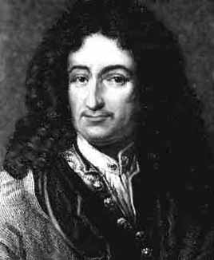
初创时期
德国哲学家和数学家，17世纪末创建了数理逻辑。
建立一种理想的“通用语言”进行推理。
他曾经给一位友人的信上写道：
“要是我少受搅扰，或者要是我更年青些，或有一些年青人来帮助我，我将作出一种 “通用代数”(在其中，一切推理的正确性将化归于计算．
它同时又将是通用语言，但却和目前现有的一切语言完全不同；其中的字母和字将由推理来确定，除却事实的错误以外；所有的错误将只由于计算失误而来。要创作或发明这种语言或字母将是困难的，但要学习它，即使不用字典，也是很容易的。”
莱布尼茨
(Leibniz，1646—1716)

Slide 23
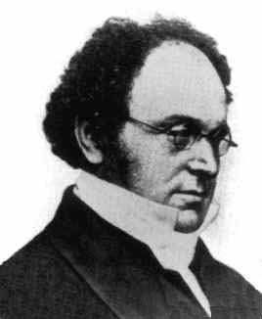
初创时期
德.摩根—关系逻辑
19世纪英国数学家和逻辑学家，生于印度；
1838年提出“数学归纳法”的概念；
首先提出“论域”的概念，第一次明确用公式表达合取和析取的关系，称为德•摩根律；
主张判断扩充为一般的关系语句，明确主张发展关系逻辑，逻辑代数的创始人之一。
DeMorgan 1806-1871
Notes:
研究事物间任意性质关系的逻辑推演规律的理论。关系是指若干事物之间的某种相互联系，它是逻辑学的重要概念之一。关系逻辑以具有任意性质的关系为其专门研究对象，特别是研究关系的和、关系的积、关系的逆、关系的否定等关系运算，以及各种复合关系的逻辑推演规律等等。关系逻辑是英国逻辑学家德摩根和美国逻辑学家、哲学家皮尔士首创的，后来，施罗德、罗素等人发展和完善了它。

Slide 24
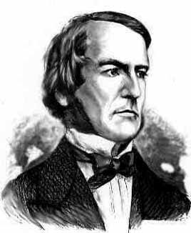
初创时期
布尔—英国数学家
1847年，发表了《逻辑的数学分析，论演绎推理演算》，1854年出版了《思维法则的探讨，作为逻辑与概率的数学理论的基础》
建立了“布尔代数”，并创造一套符号系统，利用符号来表示逻辑中的各种概念，这是一种新的逻辑。
建立了一系列的运算法则，利用代数的方法研究逻辑问题，初步奠定了数理逻辑的基础。
George Boole 1815-1864

Slide 25
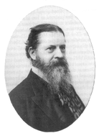
初创时期
皮尔斯C.S.Peirce
1885年独立地引进了量词这个名称，以及存在量词 和全称量词两个符号。
命题代数或命题演算．
“既非…，又非”作为逻辑作为初始运算。
在逻辑史上第一次全面、系统地建立了关系演算。
皮尔斯和弗雷格都明确指出命题只有真假二值，命题的研究实质上是真假值的研究。
Charles S. Peirce （1839-1914）

Slide 26
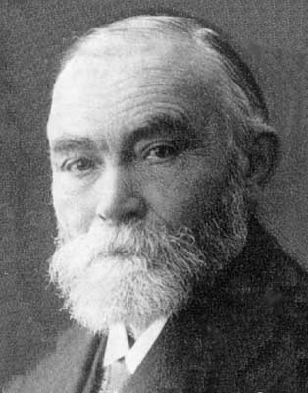
奠基时期
弗雷格，德国人，数学家，逻辑学家，哲学家
1879年的《表意符号》引入和使用量词与约束变元。
1879年出版著作《概念文字：一种模仿算术语言构造的纯思维的形式语言》；
第一次把谓词演算形式化,完备地发展了命题演算和谓词演算；
历史上第一个严格的关于逻辑规律的公理系统；这个系统共有三个基本概念：蕴涵、否定和全称量词，共有九条公理。
第一个引入了符号“├” ；
接近于完成数理逻辑整个基础，标志着数理逻辑的发展由创建时期进入奠基时期。
Gottlob Frege 1848-1925

Slide 27
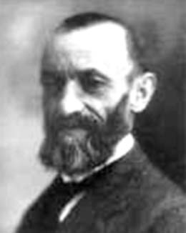
奠基时期
皮亚诺，意大利数理逻辑学家；
提出了自然数算术的一个公理系统
1894年出版《数学公式》，逻辑符号体系沿用至今；
用逻辑演算表述数学、推导数学；
区分集合论中的“属于”关系和包含关系；
关于自然数论的五个公理一直沿用到现在，成为自然数论的出发点。
Giuseppe Peano 1858-1932
Notes:
①0是自然数；
②每一个确定的自然数a，都有一个确定的后继数a' ，a' 也是自然数（一个数的后继数就是紧接在这个数后面的数，例如，0的后继数是1，1的后继数是2等等）；
可是仅有这两个公理还不够完整地描述自然数，因为满足这两条的有可能不是自然数系统。比如考虑由 0, 1 构成的数字系统，其中1的后继为0。这不符合我们对于自然数系统的期望，因为它只包含有限个数。因此，我们要对自然数结构再做一下限制：
③0不是任何自然数的后继数；
但这里面的漏洞防不胜防，此时仍不能排除如下的反例：数字系统 0, 1, 2, 3，其中3的后继是3。看来，我们设置的公理还不够严密。我们还得再加一条：
④如果b、c的后继数都是自然数a，那么b=c；
最后，为了排除一些自然数中不应存在的数（如 0.3），同时也为了满足一会儿制定运算规则的需要，我们加上最后一条公理。
⑤任意关于自然数的命题，如果证明了它对自然数0是对的，又假定它对自然数n为真时，可以证明它对n' 也真，那么，命题对所有自然数都真。（这条公理也叫归纳公理，保证了数学归纳法的正确性）
注：归纳公设可以用来证明0是唯一不是后继数的自然数，因为令命题为“n=0或n为其它数的后继数”，那么满足归纳公设的条件。
若将只考虑正整数，则公理中的0要换成1。

Slide 28
① 0是自然数；
每一个确定的自然数a，都有一个确定的后继数a' a' 也是自然数；
③ 0不是任何自然数的后继数；
④ 如果b、c的后继数都是自然数a，那么b=c；
⑤ 任意关于自然数的命题，如果证明了它对自然数0是对的，又假定它对自然数n为真时，可以证明它对n‘ 也真，那么，命题对所有自然数都真。（这条公理也叫归纳公理，保证了数学归纳法的正确性）

Slide 29
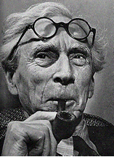
奠基时期
罗素，英国逻辑学家，哲学家；
继承皮亚诺的研究，完备了命题演算和谓词演算的成果；
以集合论为基础，给出了自然数定义，证明了自然数满足皮亚诺的五个公理；
罗素总结了数理逻辑的成果，和怀特海合著了《数学原理》，他的成果汇集成为一本巨著，奠定了数理逻辑的基础。
Bertrand Russell 1872-1970

Slide 30
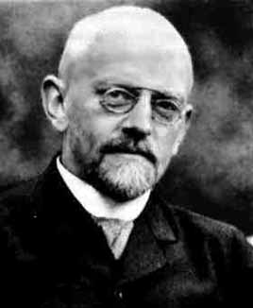
希尔柏特规划
德国数学家
希尔柏特规划
直接证明数学理论的相容性
数学理论公理化
一一规定数学基本概念
一一列出基本概念的基本性质(作为公理)，
一一列出逻辑概念(如命题联结词和量词等)
一一列出逻辑概念的基本性质(所谓逻辑法则)
数学上的推导
不但不必再依靠空间关系、不必再依靠直觉，而且不必再依靠逻辑法则，可以纯粹机械地推演。
每步推演表现为由某个逻辑式子变成另一个逻辑式子，逐步演算，便能够由公理出发，最后达到定理．即数学的推演表现为一系列逻辑式子的演变。
证明论的数学基础是形式公理学
证明数学理论的相容性，那便等于要求证明，在数学的推导中，只要从公理出发，绝不可能导出两个互相反对的矛盾命题。
David Hilbert
1826-1943

Slide 31
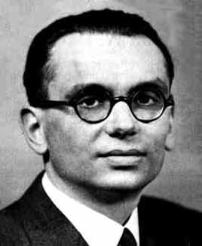
哥德尔
奥地利逻辑学家
1931年发表了一篇论文《关于数学原理》一书，证明数理逻辑的不完全定理。在数理逻辑发展史上具有划时代意义。
哥德尔完全性定理
哥德尔不完全性定理
Kurt Gödel's
1906-1978

Slide 32
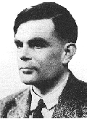
图灵机和可计算函数
英国 数学家
1936年，图灵24岁时发表一篇论文 《论数字计算在判决难题中的应用》，提出著名的“图灵机”的设想。这一思想奠定了现代计算机的基础。
美国计算机协会在图灵去世12年后以他的名字命名了计算机领域的最高奖“图灵奖”。
艾伦·图灵（1912－1954）

Slide 33
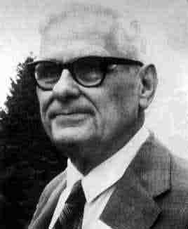
能行可计算
一般递归函数
作出一个形式系统，在其中利用代入及替换两个极有力的运算而能够计算该函数的值的，这个函数便叫做一般递归函数．
图灵机（A.M.Turing）
λ演算（A.Church）
函数、自变量、替换规则
Church理论
能行可计算的函数与一般递归函数、图灵机、 λ演算相同
波斯特（POST）的符号处理系统
Alonso Church
1903-1995

Slide 34
数理逻辑的主要内容
逻辑的分支
逻辑演算
公理集合论：集合的无矛盾性。
证明论：数学系统的无矛盾性，以数学理论体系的概念、命题、证明为对象，研究逻辑结构和证明的规律。
递归论：研究可计算性
模型论：研究形式系统和数学模型之间的关系。

Slide 35
课程的性质、目的和任务
介绍命题逻辑、谓词逻辑等数理逻辑的基础知识，是计算机科学的理论基础。
通过学习，掌握数理逻辑的基本内容，认识形式化方法，熟练地进行形式推演，掌握公理系统的可靠性，对完全性有一定的认识，熟练归结法并将该方法应用于解决一些简单实际问题。
是一门理论性较强的课程，在教学过程中，要求完成一定数量的作业，以便消化课内涉及的相关知识点和概念。

Slide 36
课时分配（3学分/48学时）
第零节 课程简介（1~2学时）
第一章 命题逻辑（12~14学时）
命题与联结词、 公式与真值赋值
等值演算、 对偶定理
联结词的完全集、 范式
逻辑推论
第二章 谓词逻辑（12~14学时）
谓词和量词、项和公式
解释和赋值、永真式
等值演算、逻辑推论

Slide 37
课时分配（3学分/48学时）
第三章 公理系统（10学时）
命题逻辑的公理系统
谓词逻辑的公理系统
第四章 归结法原理（10学时）
命题逻辑的归结法
前束范式与斯科伦范式
谓词逻辑的归结法

Slide 38
考核方式
30%：平时上课、作业成绩
70%：考试成绩

Slide 39
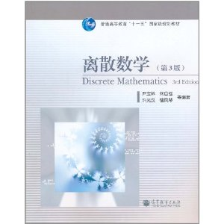

教材
参考教材
尹宝林,何自强,许光汉,檀凤琴等，
高等教育出版社，2004
耿素云，屈婉玲，王扞贫 编著
北京大学出版社，2004

Slide 40
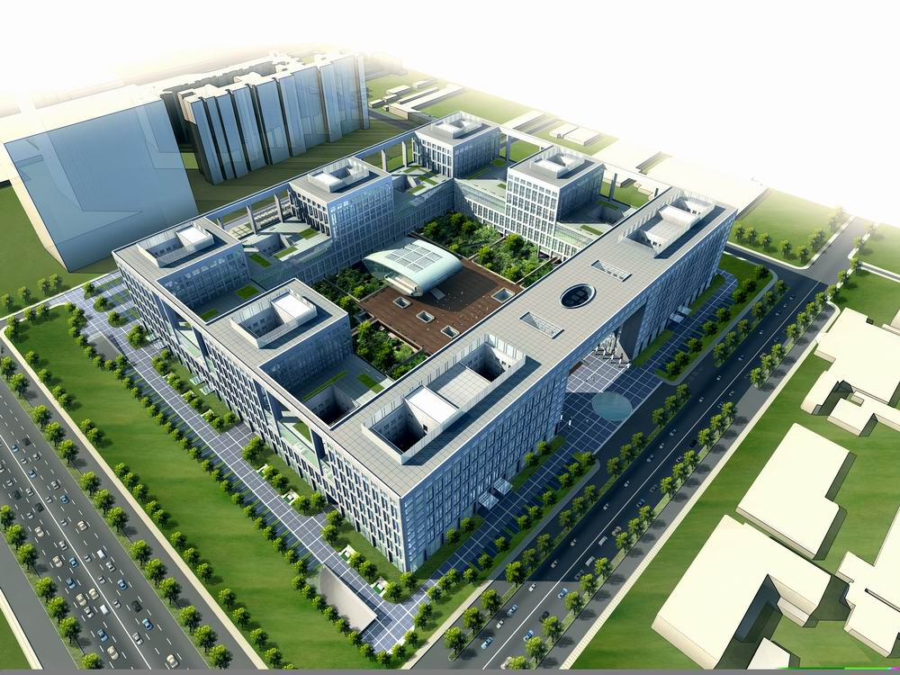
谢谢

